Slide 1
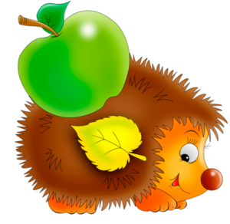
БУКВА Я я, звуки [йа], [а].

Slide 3
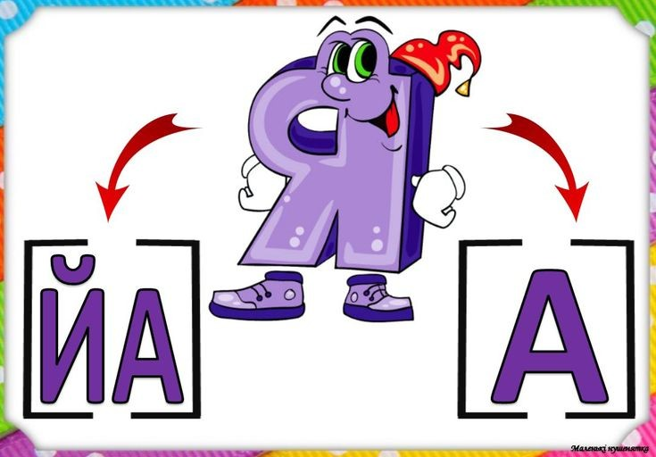
БУКВА
ЗВУКИ

Slide 4
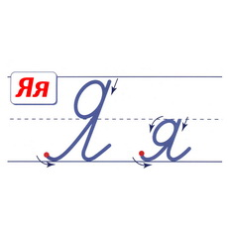
ДРУКОВАНА
ПИСЬМОВА

Slide 5
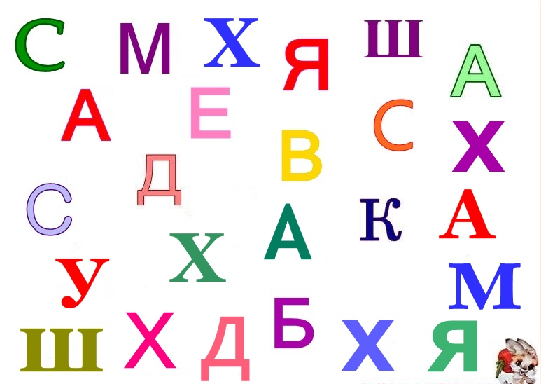
ВІДШУКАЙ БУКВУ Я

Slide 6
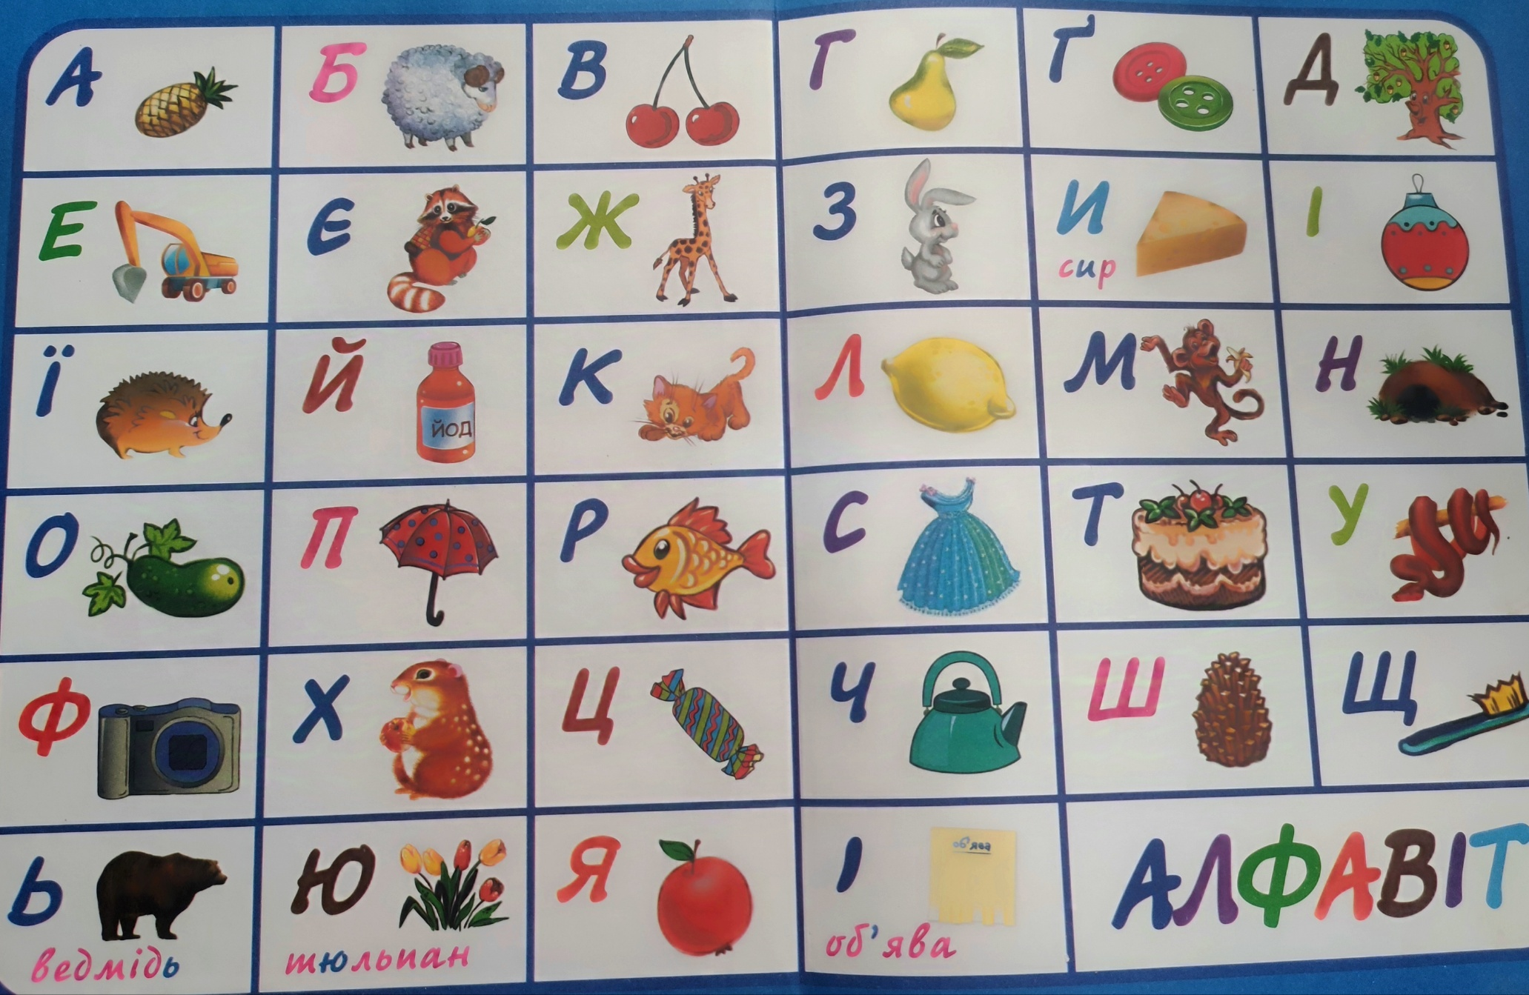
Повторення

Slide 7
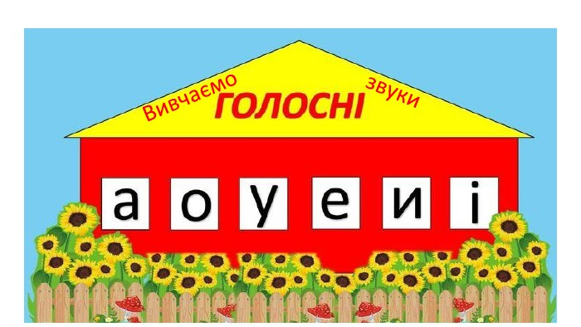

Slide 8
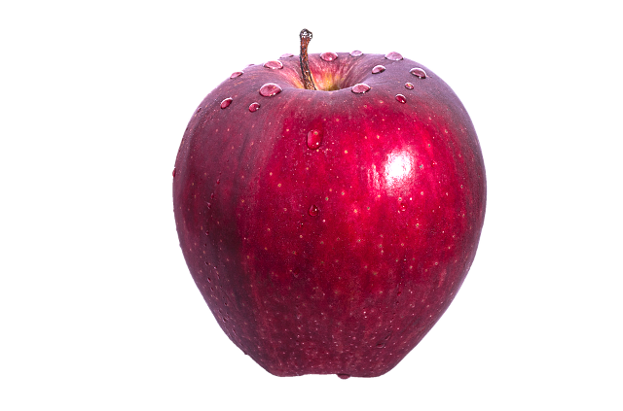
СЛОВА З ЛІТЕРОЮ Я
ЯБЛУКО

Slide 9
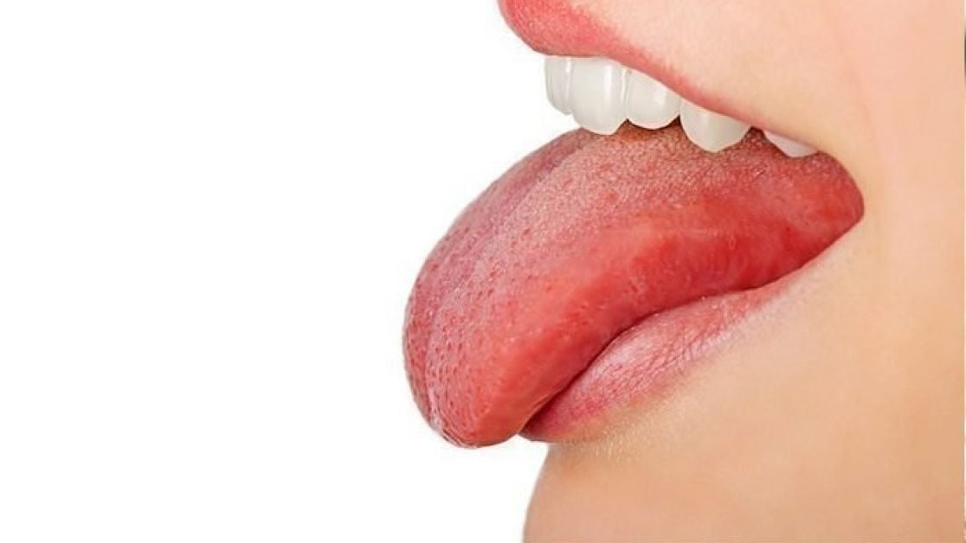
ЯЗИК

Slide 10
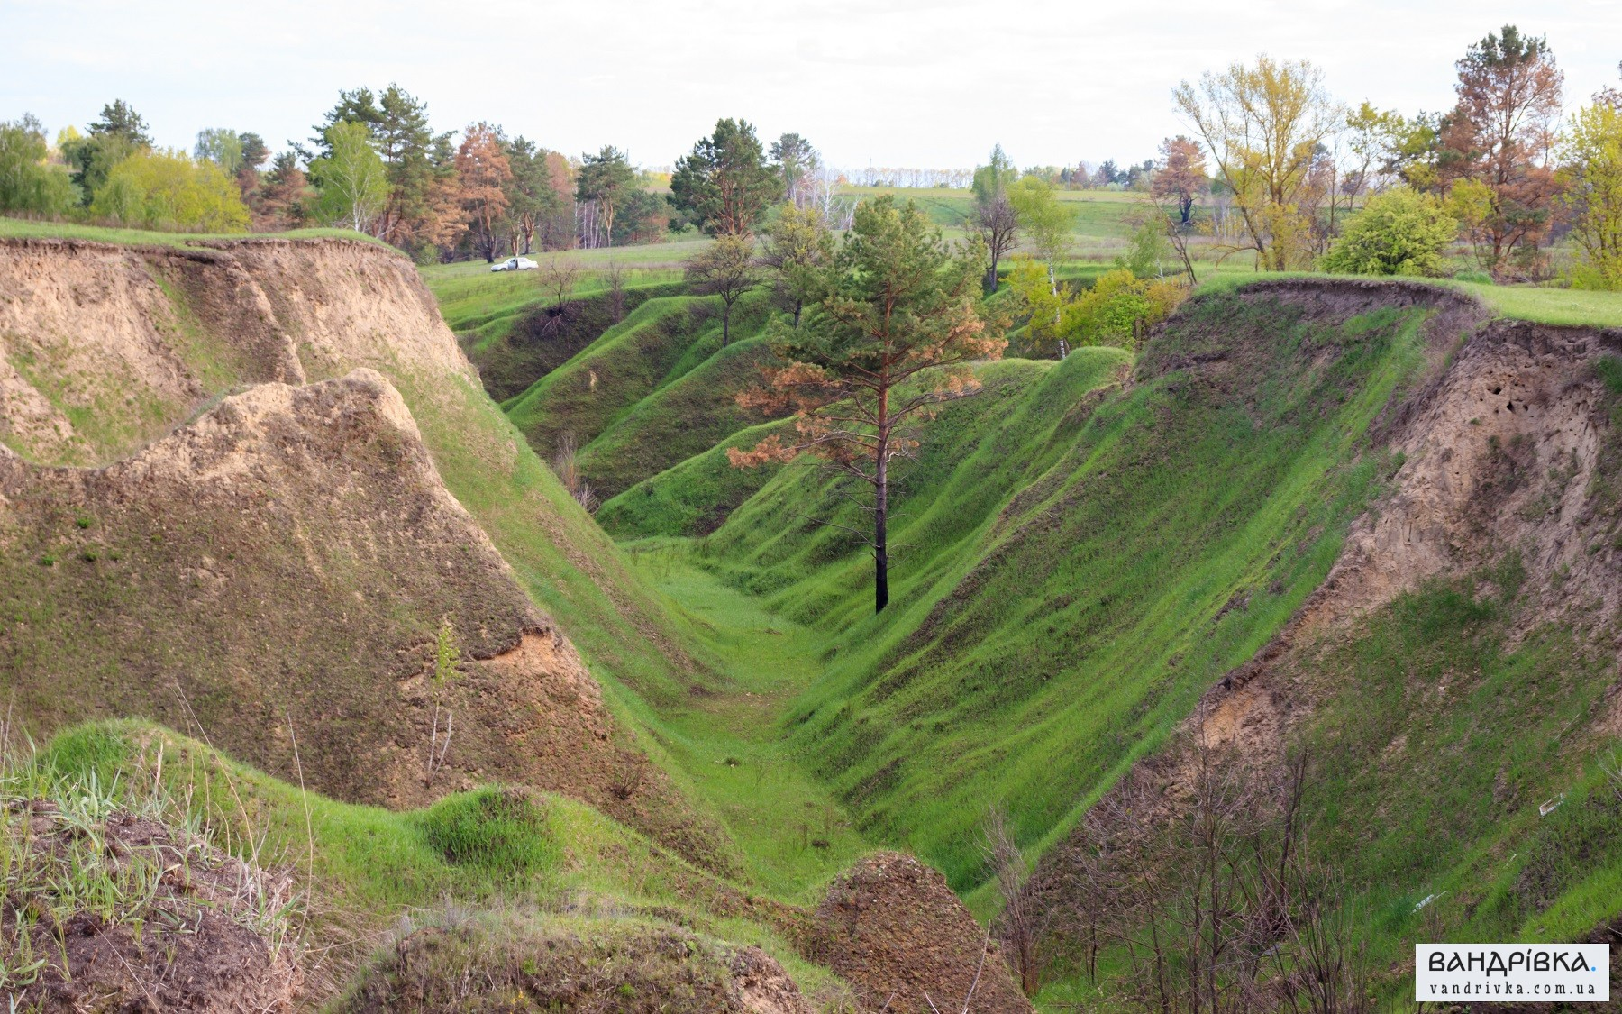
ЯР

Slide 11
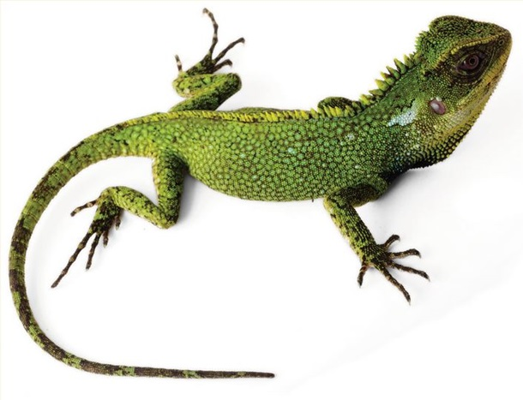
ЯЩІРКА

Slide 12
ЯХТА

Slide 13
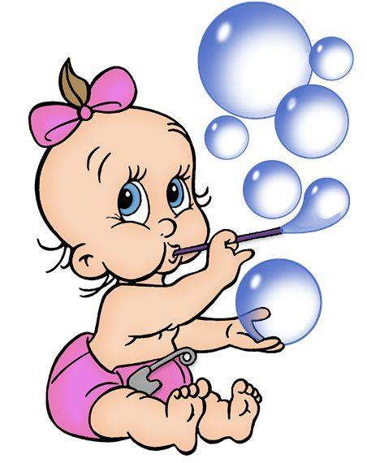
МАЛЯ

Slide 14
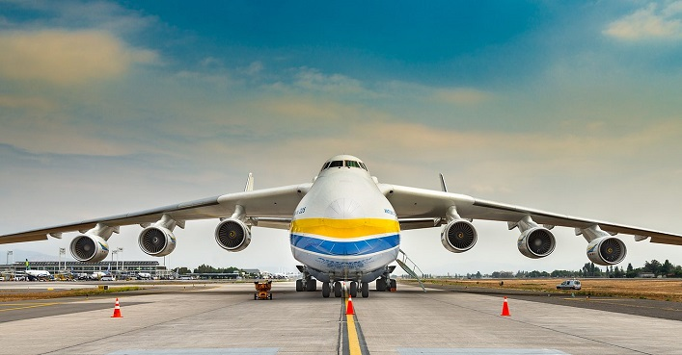
МРІЯ

Slide 15
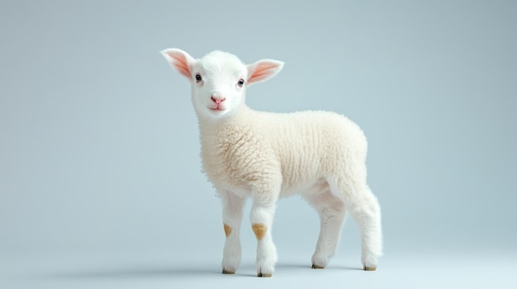
ЯГНЯ

Slide 16
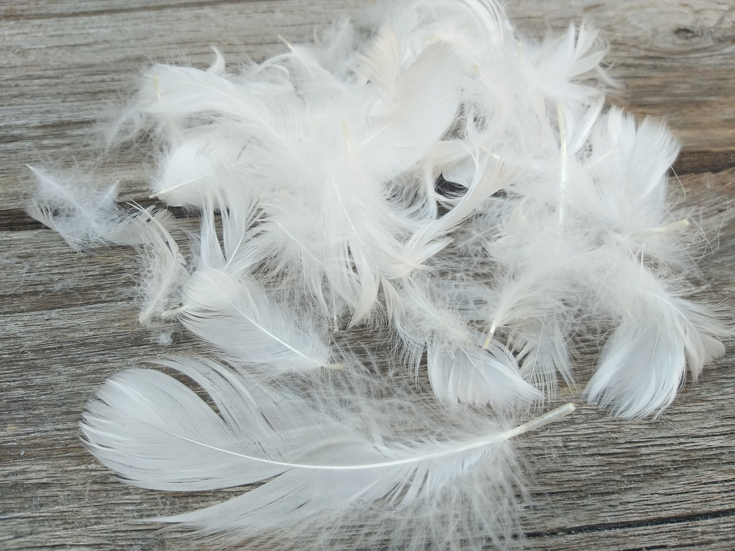
ПІР’Я

Slide 17
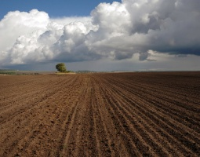
РІЛЛЯ

Slide 20
ЗАГАДКА

Slide 21
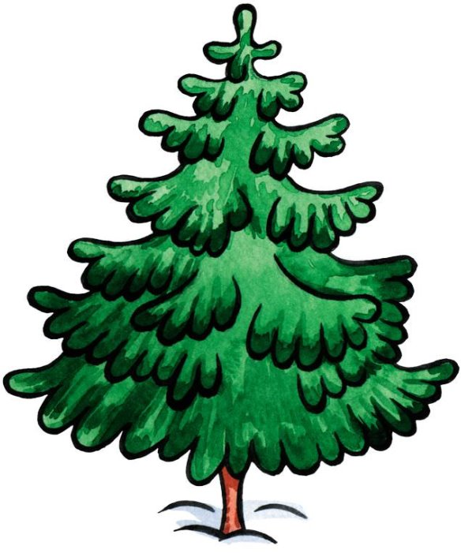
ВІДГАДКА

